Slide 1


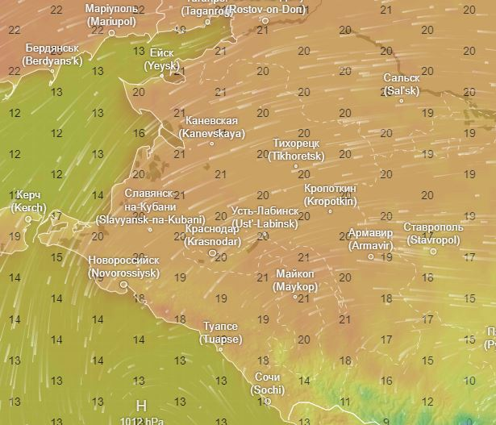

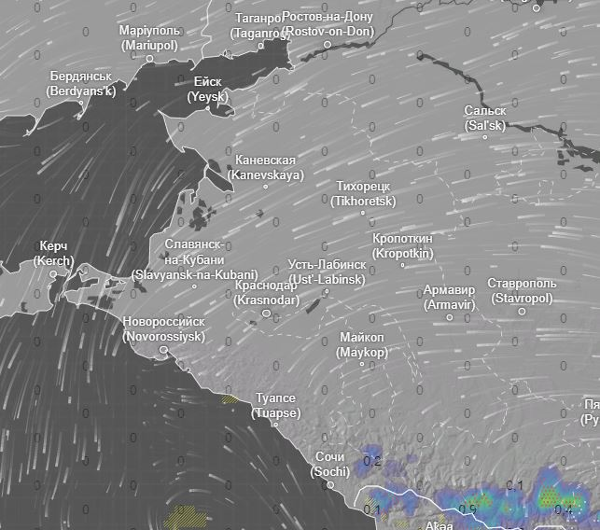
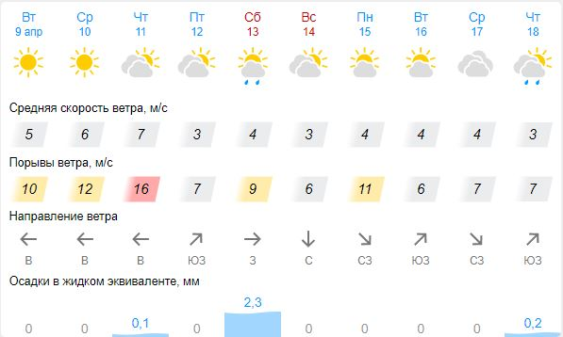
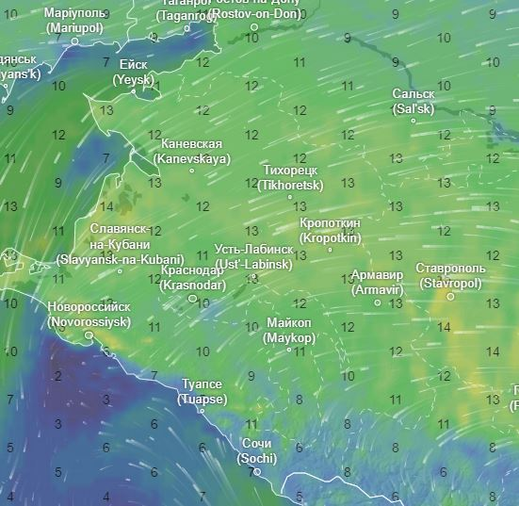
МЕТЕОРОЛОГИЧЕСКАЯ ОБСТАНОВКА
НА ТЕРРИТОРИИ КРАСНОДАРСКОГО КРАЯ
на 10.04.2024
Прогноз температуры
По Краснодарскому краю: переменная облачность. Преимущественно без осадков, во второй половине дня и вечером местами в горах кратковременный дождь, гроза. Ветер восточной четверти 5-10 м/с, местами порывы 12-14 м/с, днем и вечером в отдельных районах порывы 15-17 м/с. Температура воздуха ночью 6…11°, местами в юго-восточных предгорных районах 1…6°; днем 20...25°; в горах ночью 1…6°, днем 13…18°.
На Черноморском побережье: переменная облачность. Преимущественно без осадков. Ветер восточной четверти 6-11 м/с, местами порывы 15-18 м/с. Температура воздуха ночью 10…15°, днем 22…24°.
По г. Краснодару: переменная облачность. Без осадков. Ветер восточной четверти 5-10 м/с, днем и вечером порывы 12-14 м/с. Температура воздуха ночью 8…10°, днем 23…25°.
Щербиновский
Ейский
Кущевский
Староминский
Азовское море
Ленинградский
Крыловский
Каневский
Павловский
Прогноз выпадения осадков
Новопокровский
Белоглинский
Брюховецкий
Тихорецкий
Прогнозируемая метеообстановка
Приморско-Ахтарский
Калининский
Выселковский
Тимашевский
Кавказский
Славянский
Кореновский
Тбилисский
Славянский
Темрюкский
Красноармейский
Динской
Усть-Лабинский
Гулькевичский
г. Краснодар
Курганинский
Новокубанский
г. Анапа
Крымский
г. Армавир
г. Новороссийск
Абинский
Белореченский
Успенский
Северский
г. Горячий Ключ
Прогноз порывов ветра
г. Геленджик
Лабинский
Апшеронский
Отрадненский
Чёрное море
Туапсинский
Мостовский
Условные обозначения
Муниципальные образования, в которых прогнозируется усиление ветра
до 6-12 м/с
Черное море
Существует вероятность возникновения происшествий, связанных с:
порывами линий связи и электропередачи, повалом деревьев;
обрушением слабо закрепленных конструкций, повреждением кровли зданий;
нарушением работы систем жизнеобеспечения населения;
нарушением в работе всех видов транспорта;
затруднением движения и образованием заторов на автодорогах федерального и регионального значения, увеличением ДТП.
Северский
Муниципальные образования, в которых прогнозируется усиление ветра
до 13-18 м/с
КАРАЧАЕВО-ЧЕРКЕССКАЯ
РЕСПУБЛИКА
Северский
Муниципальные образования, в которых прогнозируется усиление ветра
до 19-30 м/с
Северский

Slide 2
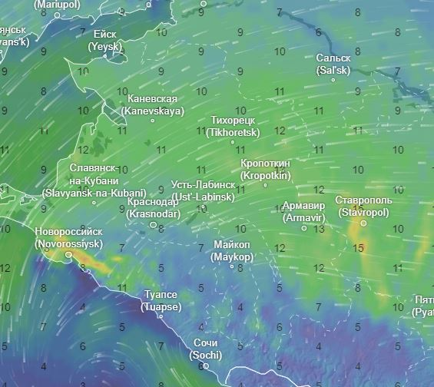
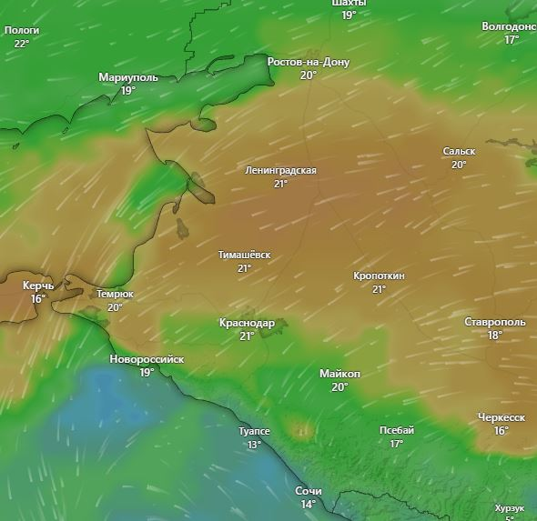
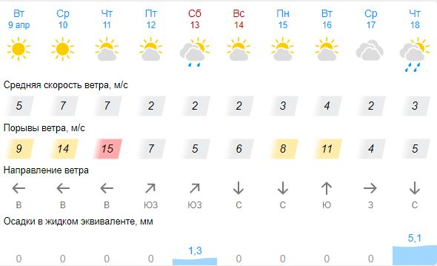
ИНФОРМАЦИОННЫЕ МАТЕРИАЛЫ ПО ПОРЫВАМ ВЕТРА
НА ТЕРРИТОРИИ КРАСНОДАРСКОГО КРАЯ
(с использованием информационных ресурсов Ventusky, Windy)
Прогноз порывов ветра, м/с
на 10.00 10.04.2024
Прогноз порывов ветра, м/с
на 18.00 10.04.2024
Ейский район
19℃
0
10
76%
2052/824
31306/140838
Ленинградский район
Приморско-Ахтарский муниципальный округ
23℃
0
10
87%
При наихудшем сценарии в зону отключения попадают:
22℃
0
15
84%
579/407
15562/156
26246/63415
44 муниципальных образований
1740 населенных пунктов
1 215 462 дома,
5 620 688 чел.;
6 153 СЗО;
1 165 автомобильных мостов.
14896/58334
Выселковский район
Темрюкский район
23℃
0
12
64%
23℃
0
15
59%
ГО Краснодар
1776/494
1967/619
24℃
0
15
58%
43427/120552
342780/1272
23573/60237
ГО Новороссийск
22387/151149
Условные обозначения
20℃
0
20
58%
Мостовский район
793/534
22℃
0
8
56%
50%
- износ электроэнергетических систем
47931/246266
1138/492
321/20
- протяженность ЛЭП/ТП (шт.)
19/330
- кол-во домов /населения
МО Новороссийск
Туапсинский муниципальный округ
24752/71595
-6℃
- дневная температура воздуха
20℃
0
15
83%
0
- количество осадков, мм
726/360
17
- порывы ветра, м/с
35496/125876
- скорость ветра в диапазоне 0–7 м/с
ГО Сочи
- скорость ветра в диапазоне 8–12 м/с
16℃
0
15
77%
- скорость ветра в диапазоне 13–17 м/с
984/1336
- скорость ветра в диапазоне 18-25 м/с
50362/497806
- скорость ветра свыше 25 м/с

Slide 3
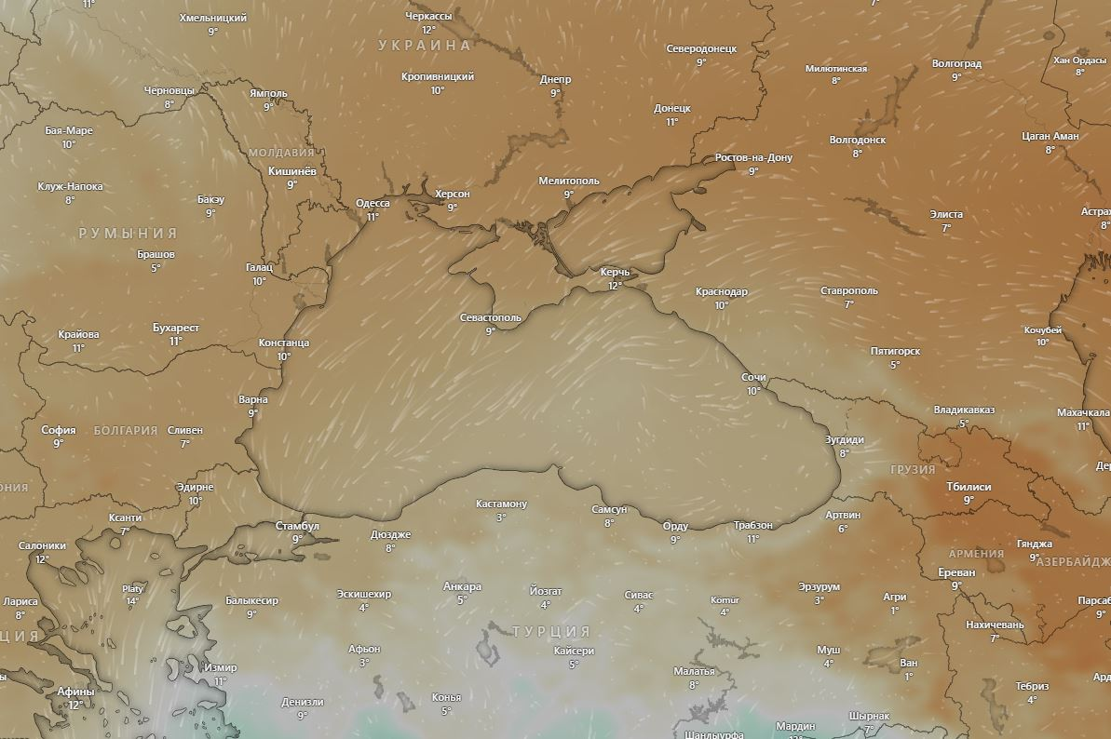
ИНФОРМАЦИОННЫЕ МАТЕРИАЛЫ ПО МЕТЕООБСТАНОВКЕ
НА ТЕРРИТОРИИ КРАСНОДАРСКОГО КРАЯ
(использовались данные, представленные в информационном ресурсе погоды Windy)
Область высокого давления H
Ростов-на-Дону
Область высокого давления H
Краснодар
Черное море
Сочи
Область низкого давления L

Slide 4


ПРОВЕДЕНИЕ РАСЧЕТОВ ДЛЯ ОРГАНИЗАЦИИ НОРМАЛЬНЫХ УСЛОВИЙ
ЖИЗНЕДЕЯТЕЛЬНОСТИ НАСЕЛЕНИЯ
(с использованием программно-расчетных комплексов)
В результате сильного ветра с порывами прогнозируется возникновение чрезвычайных ситуаций (происшествий), связанных с нарушением условий жизнедеятельности населения, повреждением (обрывом) ЛЭП и линий связи, нарушениями в системе ЖКХ.
РАСЧЕТ
потребности питьевой воды
Норма водообеспечения человека в сутки при малой физической активности (с энергозатратами до 5,0-105 Дж/ч (120 ккал/ч)) для различных видов водопотребления и режимов водообеспечения:
$$q=\left(NAn1+nAn^{2}+5.5Nδ\right)∗1,6$$
Вывод: для организации трехразового подвоза воды (одна автоцистерна будет подвозить воду 3 раза в день по 4 000 л) необходимо привлечь 7 автоцистерн водоизмещением 4 000 л для обеспечения питьевой водой и 14 автоцистерн для обеспечения водой для приготовления пищи и умывания.

Slide 5

РЕКОМЕНДАЦИИ ПО ПРОВЕДЕНИЮ ПРЕВЕНТИВНЫХ МЕРОПРИЯТИЙ
ПО СИЛЬНОМУ ВЕТРУ НА ТЕРРИТОРИИ КРАСНОДАРСКОГО КРАЯ
Комплекс превентивных мероприятий
1. Довести прогноз до глав городских и сельских поселений, руководителей туристических групп, руководителей санаторно-курортных комплексов, руководителей баз и зон отдыха, руководителей предприятий, организаций, аварийно-спасательных формирований;
2. Провести, при необходимости (в соответствии с прогнозной информацией), заседания комиссии
по предупреждению и ликвидации чрезвычайных ситуаций и обеспечению пожарной безопасности по вопросам предупреждения возможных чрезвычайных ситуаций (происшествий), обусловленных неблагоприятным прогнозом,
с введением режима повышенной готовности.
3. Поддерживать в постоянной готовности системы оповещения населения, при необходимости провести оповещение населения о возможном возникновении ЧС и происшествий;
4. Проверить готовность специальной техники, аварийно-спасательных и аварийно-восстановительных бригад муниципального звена территориальной подсистемы РСЧС в случае реагирования на возможные чрезвычайные ситуации (происшествия);
5. Поддерживать на необходимом уровне запасы материальных и финансовых ресурсов для ликвидации чрезвычайных ситуаций;
6. Усилить контроль за регистрацией групп туристов, направляющихся в горные районы, и обеспечить
их достоверной информацией о метеоусловиях на маршрутах;
7. Организовать подготовительные работы по проведению эвакуации людей и материальных ценностей,
при необходимости провести заблаговременную эвакуацию;
8. Другие мероприятия с учетом особенностей территории, прогнозной информации и складывающейся оперативной обстановки.

